Slide 1

Programación en capas
Pierina Gamboa Hernández

Slide 2
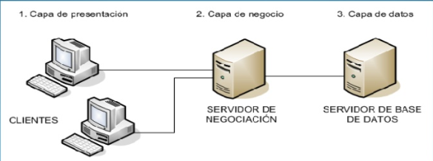
Su objetivo primordial es la separación de la capa de presentación , capa de negocio y la capa de datos.

Slide 3
CAPA DE PRESENTACIÓN
Presenta el sistema al usuario, le comunica la información y captura la información del usuario en un mínimo de proceso.
Se comunica únicamente con la capa de negocio.
También es conocida como interfaz gráfica y debe tener la característica de ser “Amigable” para el usuario generalmente se presenta como formulario.

Slide 4
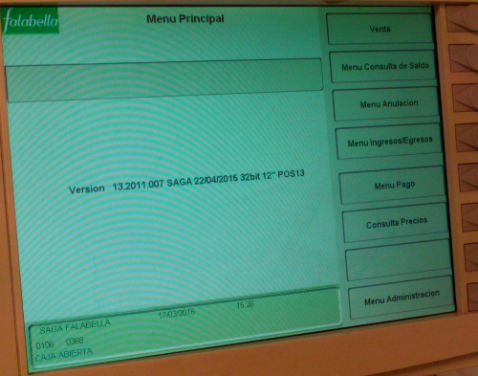
EJEMPLO EN MI EMPRESA

Slide 5
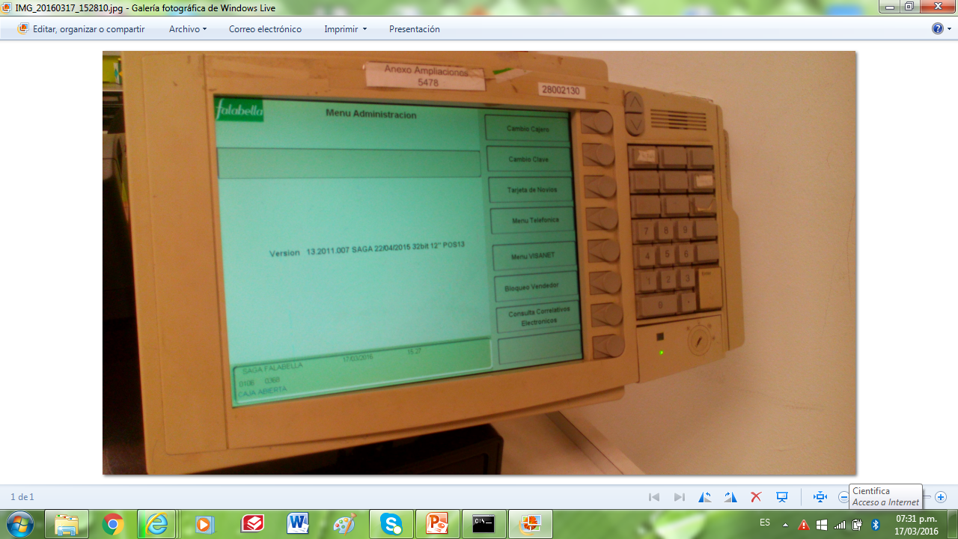
EJEMPLO EN MI EMPRESA

Slide 6
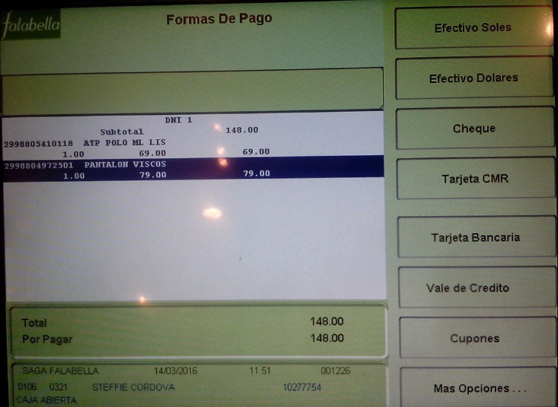
EJEMPLO EN MI EMPRESA

Slide 7
CAPA DE NEGOCIO
Aquí se reciben las peticiones del usuario y se envían las respuestas tras el proceso.
Denominada capa de negocio(e incluso de lógica del negocio).
Aquí se establecen todas las reglas que deben cumplirse.
Se comunica con la capa de presentación y con la capa de datos, para solicitar al gestor la base de datos para almacenar o recuperar datos de él.

Slide 8
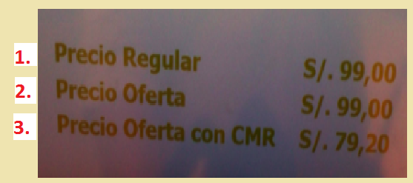
EJEMPLO EN MI EMPRESA

Slide 9
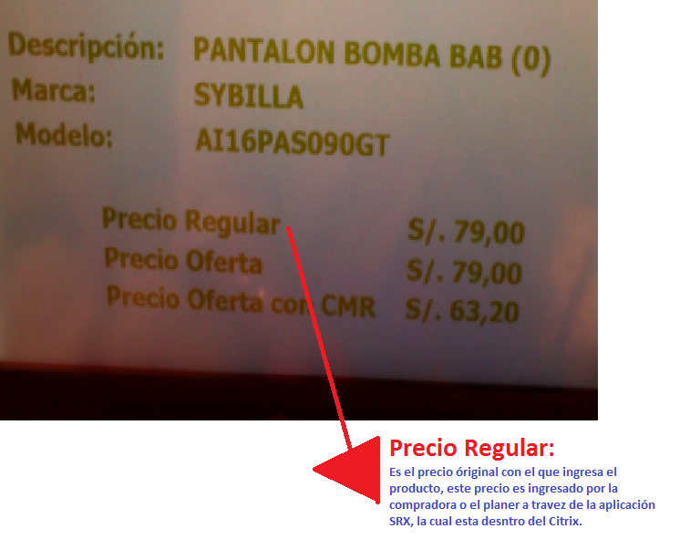
EJEMPLO EN MI EMPRESA

Slide 10
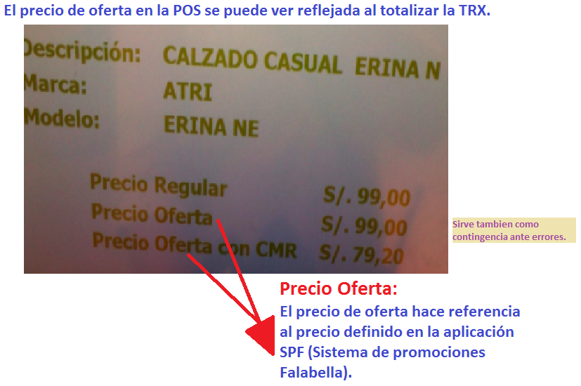
EJEMPLO EN MI EMPRESA

Slide 11

EJEMPLO EN MI EMPRESA
PROMOCIÓN
POR SRX
PROMOCIÓN
POR SPF

Slide 12
CAPA DE DATOS
Donde se reciben los datos, es la encargada de acceder a los mismos.
Esta formada por uno o más gestores de baso de datos que realizan todo el almacenamiento de datos.
Reciben solicitudes de almacenamiento o recuperación de información desde la capa de negocio.

Slide 13
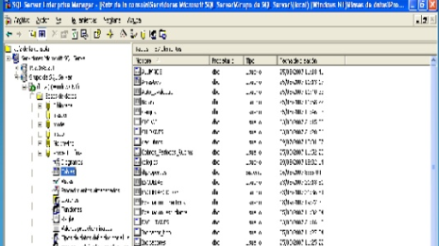
CAPA DE DATOS

